Slide 1

El Control de Versiones
Y
Git
Por: Emmanuel Prin

Slide 2
Puntos a Tratar
Control + Versiones
Git y un pequeño fragmento de su historia
¿Como funciona git?
Comandos Básicos de GIT
GitHub vs GitLab vs Bitbucket
Git: La herramienta de programadores para No programadores
Palabras Finales

Slide 3
Control + Versiones
Control
Examen u observación cuidadosa que sirve para hacer una comprobación.
Version
Presentación revisada de una obra o producto que mantiene sus características esenciales.
Control de Versiones
El control de versiones es un sistema que registra los cambios realizados sobre un archivo o conjunto de archivos a lo largo del tiempo

Slide 4
Git y un pequeño Fragmento de su historia
Git es un software de control de versiones diseñado por Linus Torvalds, pensando en la eficiencia y la confiabilidad del mantenimiento de versiones de aplicaciones.
Git nace en el 2005, impulsada por la comunidad de software libre sus principales características son:
Velocidad
Diseño Sencillo
Fuerte apoyo al desarrollo no lineal
Completamente Distribuido
Capacidad de manejar grandes proyectos

Slide 5

¿Como Funciona Git?

Slide 6
Comandos Básicos de Git
git init: inicializa Git
git add: agrega archivos a git
git commit: comenta los cambios
git log: muestra el historial de cambios
git branch: manipulamos las ramas
git checkout: nos movemos dentro de git
git merge: mezcla las ramas.
git remote: manipulación de repositorios remotos.
git pull y git push

Slide 7
GitHub vs GitLab vs Bitbucket
GitHub: es una plataforma de desarrollo colaborativo de software para alojar proyectos utilizando el sistema de control de versiones Git.
GitLab: es una aplicación opensource que nos permite administrar repositorios en git mediante una interfaz web.
Bitbucket es un servicio de alojamiento basado en web, para los proyectos que utilizan el sistema de control de revisiones Mercurial y Git.

Slide 8
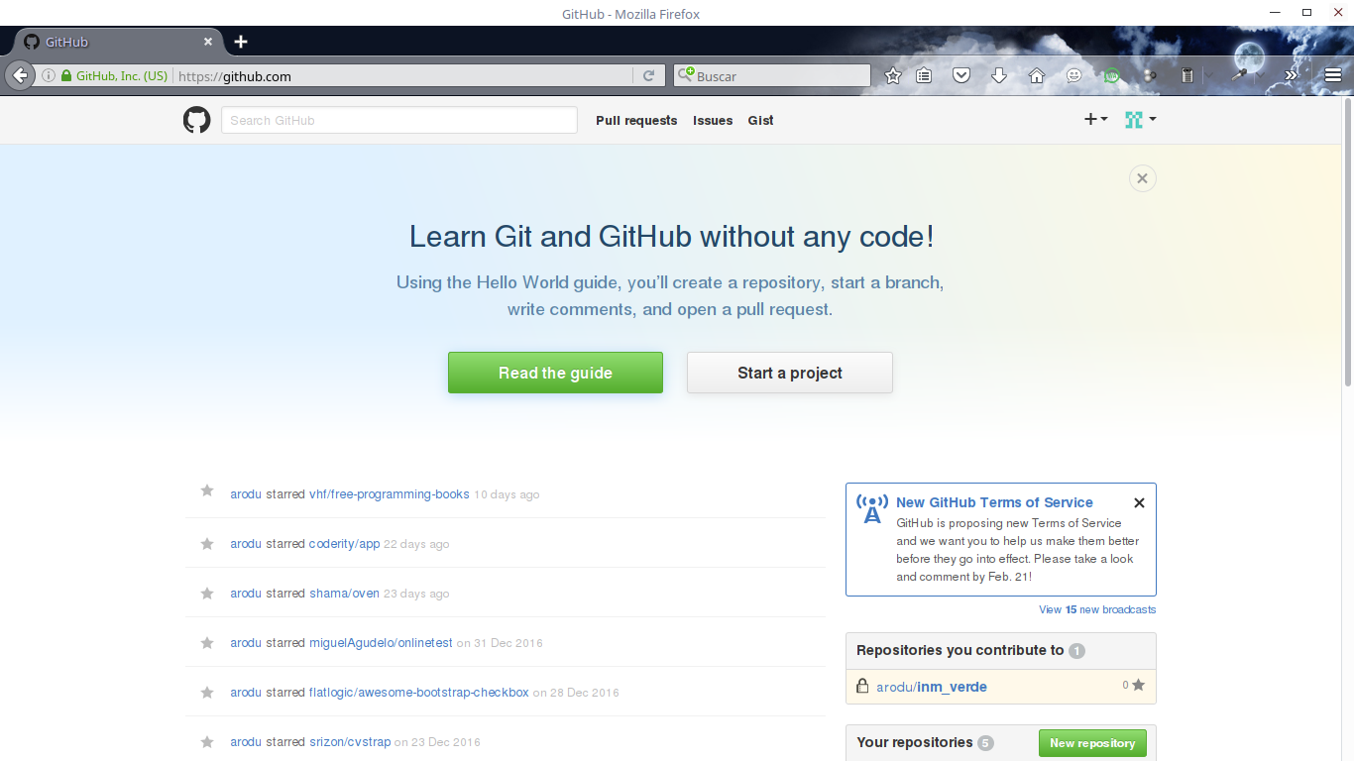
GitHub vs GitLab vs Bitbucket

Slide 9
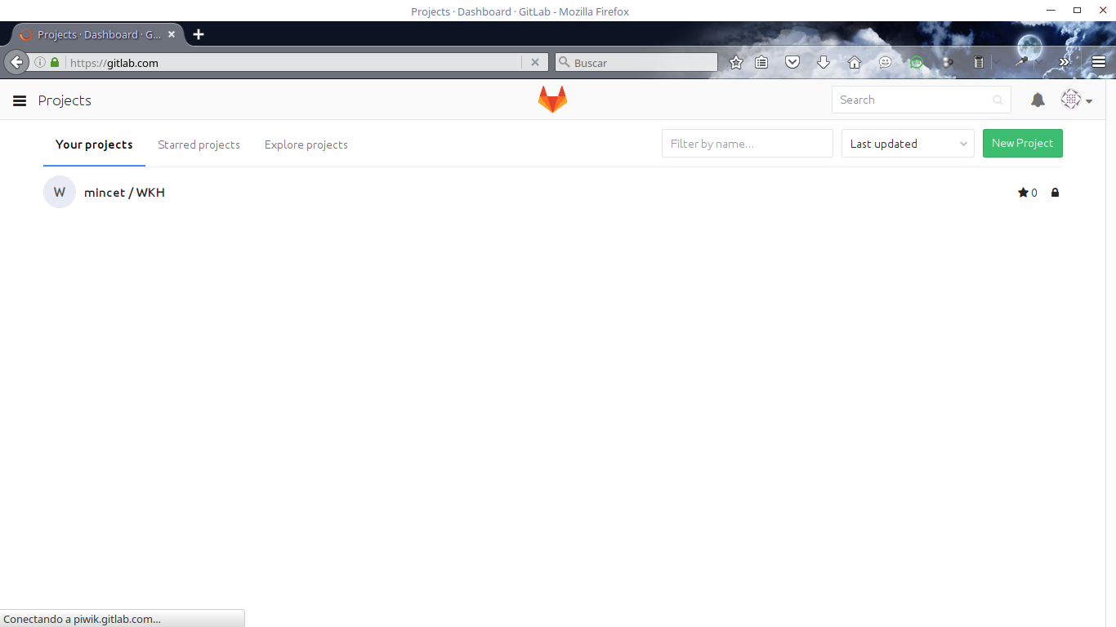
GitHub vs GitLab vs Bitbucket

Slide 10
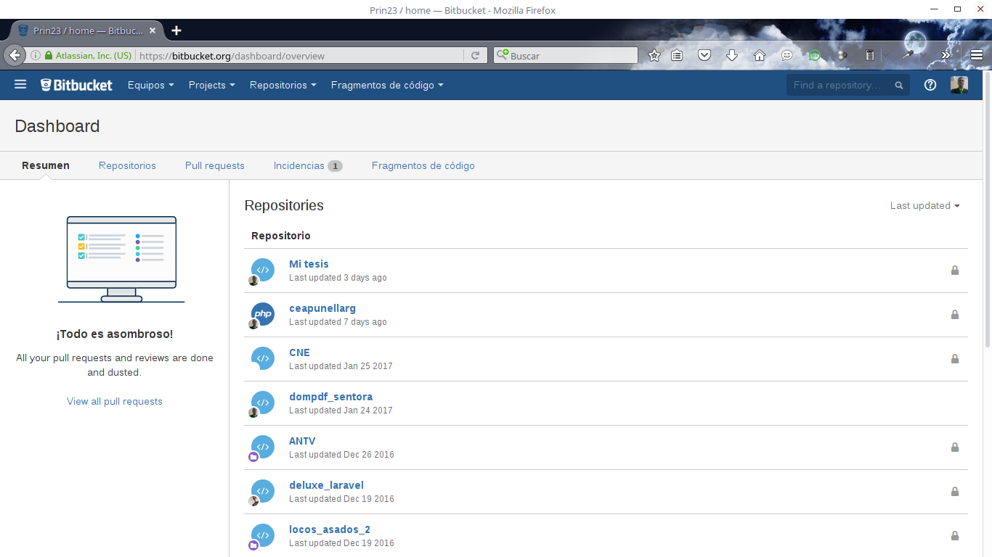
GitHub vs GitLab vs Bitbucket

Slide 11
Git: La herramienta de programadores para NO programadores

